Slide 1
Résidences de Tourisme
Indemnités d’éviction
Intervention Université d’Automne de la CNEJI à LYON - 27 septembre 2024

Slide 2
L’environnement règlementaire et spécificités d’une RT ?
Définition de la RT
Critères d’une RT
Statuts des Baux Commerciaux
Loi Novelli de 2009

Slide 3
Les modalités de sortie de la RT ?
Formalisme
Délai de récupération des clés

Slide 4
Les pièces nécessaires à l’évaluation ?
Tenue obligatoire d’un compte d'exploitation distinct Ces dispositions ont été retranscrites à l’article L.321–2 du Code du tourisme
L’exploitant doit spontanément adresser à tous les copropriétaires un extrait du bilan de l’année écoulée ;
A la demande spécifique des copropriétaires qui le souhaitent, il doit leur transmettre le compte d’exploitation et le bilan annuel de la résidence, avec les charges fixes et variables.
A la demande de l’Expert :
Le règlement de copropriété avec l’état descriptif de division
L’état locatif complet
Les CA du Lot certifiés par l’Expert-comptable / commissaire aux comptes

Slide 5
Les méthodes d’évaluation ?
Calcul de l’impact de la sortie d’un ou plusieurs Lots sur l’activité du preneur
Impact en terme de Chiffre d’Affaires
Impact en terme de Résultat d’exploitation avec une notion de Charges Fixes et de Charges Variables (Services à la clientèle, Blanchisserie & ménage, dépenses de consommables, fluides & Energie)
Multiples de CA
Multiples d’EBE ou Rex
Parfois multiples de Loyers
Approche DCF …

Slide 6
Quelques exemples de vente de Fonds de RT

Slide 7
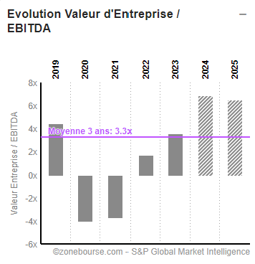
Valeur d’Entreprise de Pierre&Vacances

Slide 8
Le « timing » de la sortie du ou des lots est-il important ?
Dans la pratique y a-t-il des différences de multiples entre le premier sortant et les autres ?
Certaines sorties de lots sont-elles plus « pénalisantes » pour le preneur ?

Slide 9
L’impact dans l’évaluation des locaux de « services »?
Dans certains cas les lots de « services » sont des lots privatifs (Wellness, Accueil …)
Un retraitement est-il nécessaire ?

Slide 10
Fiscalité de l’indemnité ?
Quid du traitement du régime TVA ?

Slide 11
Quels peuvent être les préjudices post sortie ?
Outre l’indemnité principale et accessoires, y a-t-il des préjudices pour le preneur d’avoir des « tiers » dans la residence en exploitation ?
Est il possible de les anticiper et/ou les prévenir ?

Slide 12
Merci pour votre attention !

